Slide 1
POŽADAVKY NA OZNAČOVÁNÍ MLÉKA A MLÉČNÝCH VÝROBKŮ
5. Přednáška

Slide 2
MLÉKO A MLÉČNÉ VÝROBKY - Legislativa
Nařízení EP a R (ES) č. 853/2004, kterým se stanoví zvláštní hygienická pravidla pro potraviny živočišného původu
Nařízení EP a R (EU) č. 1308/2013, kterým se stanoví společná organizace trhů se zemědělskými produkty​
Nařízení EP a R (ES) č. 1169/2011, o poskytování informací o potravinách spotřebitelům
Zákon 110/1997 Sb., o potravinách a tabákových výrobcích
Vyhláška č. 397/2016 Sb., o požadavcích na mléko a mléčné výrobky, mražené krémy a jedlé tuky a oleje
Zákon č. 166/1999 Sb., o veterinární péči – malá množství
Vyhláška č. 289/2007 Sb., o veterinárních a hygienických požadavcích na živočišné produkty, které nejsou upraveny přímo použitelnými předpisy Evropských společenství

Slide 3
MLÉKO DEFINICE – 1308/2013
„Mlékem“ se rozumí výhradně běžná tekutina vylučovaná mléčnou žlázou získaná z jednoho nebo více dojení bez toho, aby se do ní cokoli přidávalo nebo z ní odebíralo.
Výraz „mléko“ se však může použít:
pro mléko, které bylo zpracováno, aniž bylo pozměněno jeho složení, nebo pro mléko, jehož obsah tuku byl standardizován podle části IV
v souvislosti se slovem nebo slovy pro označení druhu, jakostní třídy, původu nebo zamýšleného způsobu použití takového mléka nebo pro popis fyzikálního zpracování nebo úpravy složení, kterým se podrobilo, za předpokladu, že se tato úprava omezuje na přidání nebo odebrání přirozených složek mléka
pokud nejde o kravské mléko, uvede se druh zvířete, z nějž mléko pochází

Slide 4
MLÉKO DEFINICE – 853/2004
„Syrovým mlékem“ se rozumí mléko produkované sekrecí mléčné žlázy hospodářských zvířat, které nebylo podrobeno ohřevu nad 40 °C a nebylo ani ošetřeno žádným způsobem s rovnocenným účinkem.
„Mléčnými výrobky“ se rozumějí zpracované výrobky získané zpracováním syrového mléka nebo dalším zpracováním takto zpracovaných výrobků.

Slide 5
MLÉKO – 1308/2013
Za konzumní mléko se považují tyto produkty:
syrové mléko: mléko, které nebylo zahřáto na více než 40 °C ani ošetřeno jiným způsobem s rovnocenným účinkem
plnotučné mléko: tepelně ošetřené mléko, které z hlediska obsahu tuku splňuje jeden z těchto požadavků:
plnotučné mléko se standardizací: mléko s obsahem tuku nejméně 3,50 % (m/m). Členské státy však mohou stanovit další kategorii plnotučného mléka s obsahem tuku nejméně 4,00 % (m/m)
plnotučné mléko bez standardizace: mléko s obsahem tuku, který se od doby dojení nezměnil ani přidáním nebo odebráním mléčných tuků, ani smíšením s mlékem, jehož přirozený obsah tuku byl změněn. Obsah tuku však nesmí být nižší než 3,50 % (m/m)
polotučné mléko: tepelně ošetřené mléko, jehož obsah tuku byl snížen na úroveň nejméně 1,50 % (m/m) a nejvýše 1,80 % (m/m)
odstředěné mléko: tepelně ošetřené mléko, jehož obsah tuku byl snížen na úroveň nejvýše 0,50 % (m/m)
tepelně ošetřené mléko, které neodpovídá požadavkům obsahu tuku, se považuje za konzumní mléko za předpokladu, že obsah tuku je s jedním desetinným místem jasně a čitelně uveden na obalu, a to se slovy „obsah tuku … %“; toto mléko nesmí být označeno jako plnotučné mléko, polotučné mléko či odstředěné mléko

Slide 6
MLÉKO A MLÉČNÉ VÝROBKY – 853/2004
Provozovatel schváleného PP nesmí uvést na trh potravinu bez identifikačního označení
ovál
čitelně, nesmazatelně, rozluštitelně, snadno viditelně
název nebo kód země
číslo schváleného podniku
kód EU - ES

Slide 7
MLÉKO A MLÉČNÉ VÝROBKY –1169/2011 balené
název potraviny
seznam složek
alergeny
množství určitých složek nebo skupiny složek
čisté množství potraviny
datum minimální trvanlivosti/datum použitelnosti
podmínky uchování/použití
jméno PPP, pod jehož jménem je potravina uváděna na trh
návod k použití
výživové údaje
dle př. III – „se sladidly“

Slide 8
MLÉKO A MLÉČNÉ VÝROBKY – 1169/2011
SEZNAM SLOŽEK MŮŽE BÝT VYPUŠTĚN U:
sýrů, tvarohu, másla, kysaného mléka a smetany, do nichž nebyly přidány žádné jiné složky kromě mléčných produktů, potravinářských enzymů a mikrobiálních kultur nezbytných k výrobě nebo v případě čerstvých sýrů jiných než čerstvých a tavených sůl nezbytná k jejich výrobě
potraviny sestávající z jedné složky pokud je název potraviny totožný s názvem složky nebo název potraviny umožnuje určit povahu složky bez rizika záměny

Slide 9
MLÉKO A MLÉČNÉ VÝROBKY – 110/1997 zabalené
jméno a příjmení nebo název anebo obchodní firma a adresa sídla PPP, který potravinu vyrobil
název potraviny
čisté množství
seznam složek + alergeny
(země nebo místo původu)
způsob uchování
datum použitelnosti nebo datum minimální trvanlivosti
údaje podle čl. 10 odst. 1 nařízení (EU) č. 1169/2011 – „se sladidly“
údaj o množství hlavní složky v hmotnostních procentech, stanoví-li tak prováděcí právní předpis

Slide 10
MLÉKO A MLÉČNÉ VÝROBKY – 110/1997 nebalené
V těsné blízkosti:
jméno nebo obchodní název a adresu sídla PPP
údaj o množství hlavní složky v hmotnostních procentech
název potraviny
údaj „se sladidly“
V blízkosti místa nabízení:
datum použitelnosti nebo datum minimální trvanlivosti
alergeny
další údaje
Na vyžádání:
seznam složek
údaj o množství složek

Slide 11
MLÉKO A MLÉČNÉ VÝROBKY – 397/2016
mléčný výrobek, který prošel na konci výrobního procesu ošetřením podle § 2 písm. v) až y) (tepelné ošetření, termizace, UHT, sterilace) se připojí k názvu povaha tepelného ošetření
údaj o čistém množství se u polotuhých nebo polotekutých výrobků spadajících podle členění pod druhy a skupiny výrobků "smetana tekutá", "smetana zahuštěná", "mléko zahuštěné" a "kysané nebo zakysané mléčné výrobky" uvádí v jednotkách hmotnostních nebo objemových
mléčným lze označit výrobek, v němž mléko nebo mléčný výrobek tvoří nejméně 50 % hmotnostních tohoto výrobku

Slide 12
MLÉKO A MLÉČNÉ VÝROBKY
Vyhláška č. 397/2016 Sb., o požadavcích na mléko a mléčné výrobky, mražené krémy a jedlé tuky a oleje

Slide 13
V. č. 397/2016 Sb. – MLÉKO A SMETANA
kravské tekuté mléko nebo smetana se označí pouze jako mléko nebo smetana
označení:
druhu a skupiny
podskupiny dle obsahu tuku
(n. 1308/2013 n. př. 6)
obsahem tuku

Slide 14
SMETANA - PODSKUPINY DLE OBSAHU TUKU
Příloha 6, tabulka 1 vyhlášky 397/2016 Sb.

Slide 15
V. č. 397/2016 Sb. – MLÉKO A SMETANA
Další označení:
způsob tepleného ošetření u tekutého mléka a smetany
čerstvým lze označit tekuté mléko nebo tekutou smetanu, které nebyly ošetřeny teplotou vyšší než 125 °C
trvanlivým mlékem nebo smetanou lze označit tekuté mléko nebo smetanu, u kterých bylo dosaženo prodloužením doby trvanlivosti vysoko tepelným ošetřením nebo sterilací

Slide 16
V. č. 397/2016 Sb. – mléčný nápoj
tekutý mléčný výrobek obsahujícího více než 50 % hmotnostních mléka nebo syrovátky
ochucený tekutý mléčný výrobek se dále označí druh ochucující složky nebo údaje o ochucení potraviny podle vyhlášky o některých způsobech označování potravin

Slide 17
V. č. 397/2016 Sb. – MLÉKO A SMETANA
smetanový krém z vysokotučné smetany
výrobek z vysokotučné smetany bez přídavku cukru
označí se obsahem tuku a obsahem sušiny v procentech
smetanový krém
výrobek z tvarohu, mléka nebo smetany s přídavkem cukru a s obsahem nejméně 30 % hmotnostních tuku v sušině.
označí se obsahem tuku v sušině v procentech hmotnostních a obsahem tuku v sušině nebo obsahem tuku

Slide 18
V. č. 397/2016 Sb. – ZAHUŠTĚNÉ A SUŠENÉ MV
Zahuštěný mléčný výrobek
u názvu výrobku se označí obsahem tukuprosté sušiny
Zahuštěný mléčný výrobek (ne zahuštěné slazené a neslazené odtučněné mléko)
se označí obsahem tuku v procentech hmotnostních
Sušený mléčný výrobek (výjimka sušené odtučněné mléko)
označí obsahem tuku v procentech hmotnostních

Slide 19
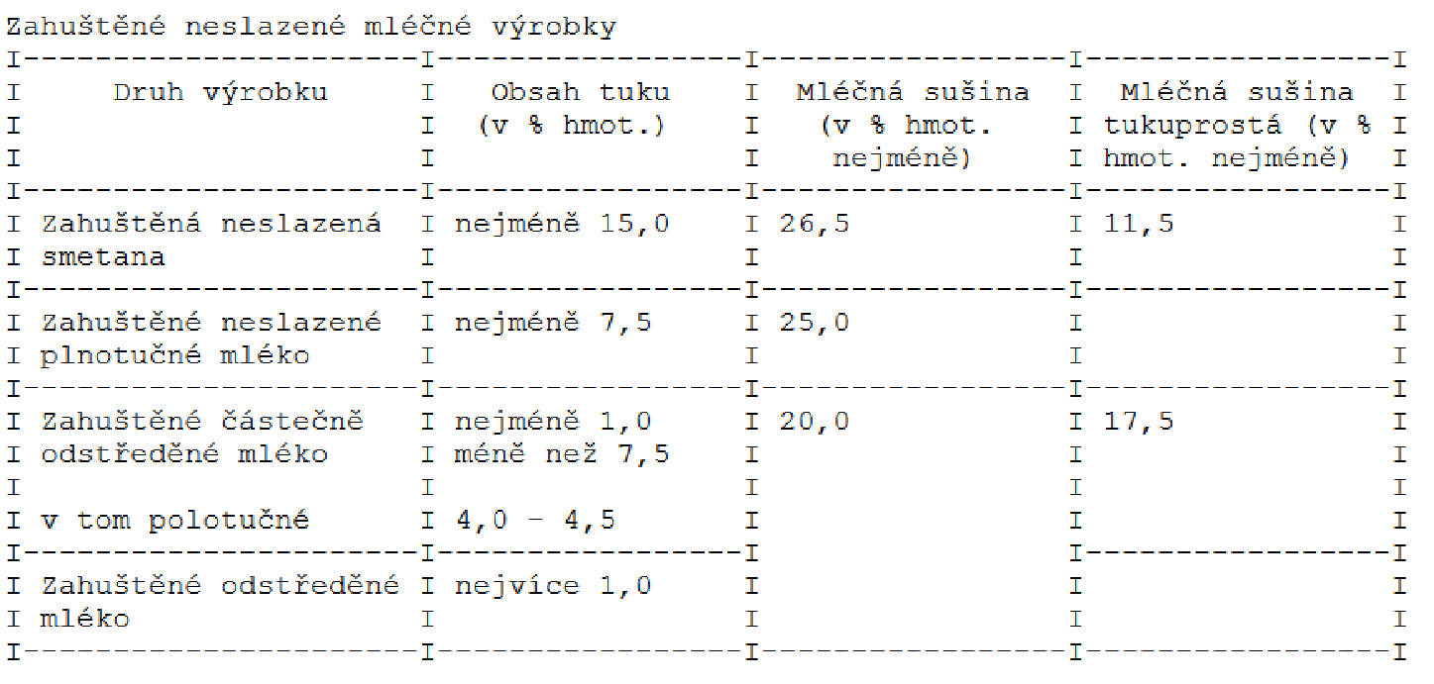
V. č. 397/2016 Sb. – ZAHUŠTĚNÉ A SUŠENÉ MV

Slide 20
V. č. 397/2016 Sb. – ZAHUŠTĚNÉ A SUŠENÉ MV
Sušené mléko a sušená smetana
doporučený způsob ředění nebo uvedení do původního stavu
údaj o obsahu tuku v takto upraveném výrobku
Sušený mléčný výrobek
označení „není určeno pro výživu kojenců do 12 měsíců“
pokud se nejedná o výrobek určený pro zvláštní výživu
Notes:
Obal pro konečného spotřebitele

Slide 21
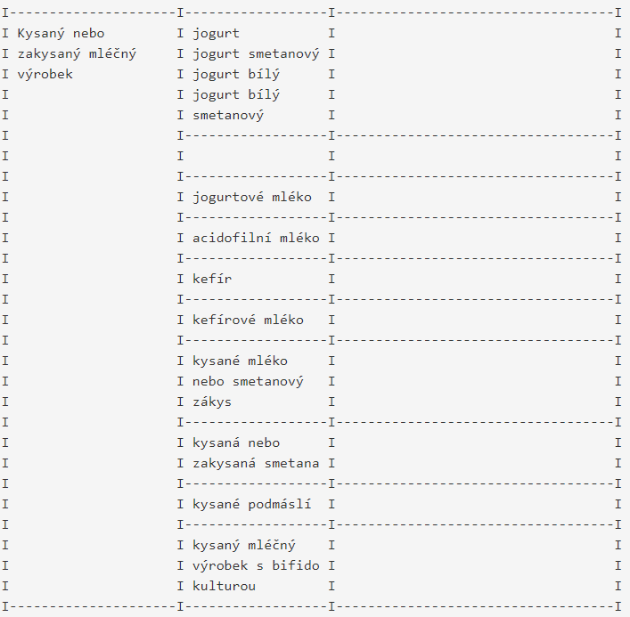
V. č. 397/2016 Sb. – KYSANÉ MV
= mléčný výrobek získaný kysáním mléka, smetany, podmáslí, syrovátky, nebo jejich směsi za použití MO v př. 1, tepelně neošetřený po kysacím procesu
označení:
druh
skupina
podskupina

Slide 22
V. č. 397/2016 Sb. – KYSANÉ MV
další označení:
obsah tuku
použitou ochucující složkou (max 30 %)
bílý jogurt:
všechny druhy bez ochucující složky
jogurtovým
lze označit mléčný výrobek, v němž jogurt tvoří nejméně 50 % hmotnostních tohoto výrobku

Slide 23
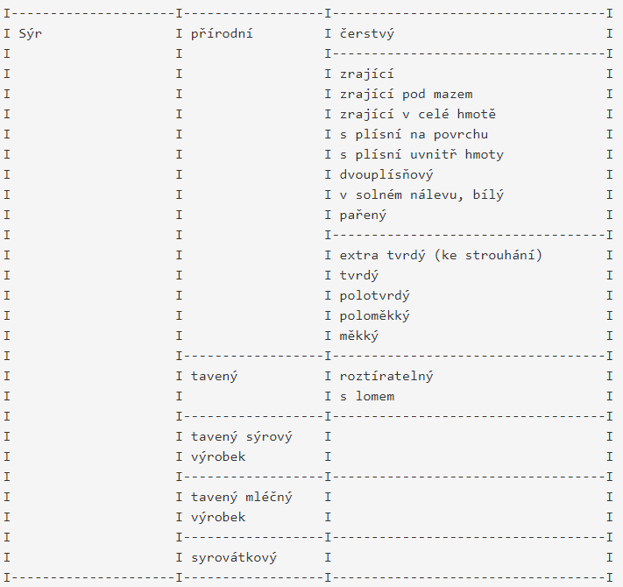
V. č. 397/2016 Sb. – SÝRY
= MV vyrobený vysrážením mléčné bílkoviny z mléka působením syřidla nebo jiných vhodných koagulačních činidel, oddělením podílu syrovátky a následným prokysáním nebo zráním
sýr se označí:
názvem druhu
tavený sýr, tavený sýrový výrobek,
tavený mléčný výrobek a syrovátkový sýr
i názvem skupiny

Slide 24
Vyhláška č. 397/2016 Sb. – SÝRY
další označení:
obsah tuku nebo obsah tuku v sušině
obsahem sušiny
použitou ochucující složkou

Slide 25
Vyhláška č. 397/2016 Sb. – SÝRY
čerstvý sýr: nezrající sýr, včetně nezrajících sýrů termizovaných
zrající sýr: sýr u něhož po prokysání došlo k dalším biochemickým a fyzikálním procesům
tavený sýr: sýr tepelně upraven tavením
tavený sýrový výrobek: mléčný výrobek, který je tepelně ošetřen tavením, obsahuje více než 5 % laktózy a v němž sýr tvoří nejméně 50 % hmotnostních sušiny výrobku
tavený mléčný výrobek: mléčný výrobek, který je tepelně ošetřen tavením a obsahuje více než 5 % laktózy

Slide 26
Vyhláška č. 397/2016 Sb. – SÝRY
pařený sýr
sýr, který byl po prokysání ošetřený napařením horkou vodou, horkou párou, horkým mlékem nebo smetanou
syrovátkový sýr
mléčný výrobek získaný vysrážením syrovátky nebo směsi syrovátky s mlékem
„sýrový“ 50% hmotnosti výrobku
vícesložkový výrobek : „sýrový dort“, „dezert“, „roláda“, „salámový tavený sýr“

Slide 27
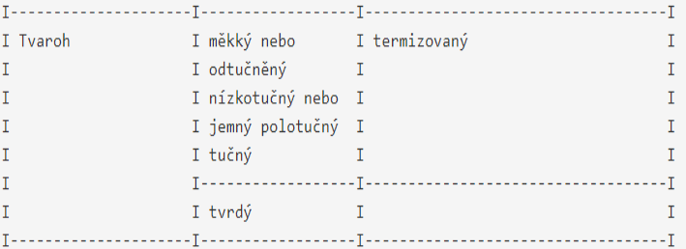
Vyhláška č. 397/2016 Sb. – TVAROHY
= nezrající sýr, získaný kyselým srážením, nebo u kterého převládá kyselé srážení nad srážením pomocí syřidla
tvaroh se označí:
druh
skupina
podskupina
další označení:
obsah tuku nebo obsah tuku v sušině
obsahem sušiny
použitou ochucující složkou

Slide 28
Vyhláška č. 397/2016 Sb. – TVAROHY
Tvaroh | Tuk v sušině (v % hmot.)
Tučný | nejméně 38,0
Polotučný | 15,0 až 25,0
Nízkoručný nebo jemný | nejvíce 15,0
Odtučněný nebo měkký nebo tvrdý | nejvíce 5,0

Slide 29
Vyhláška č. 397/2016 Sb. – MÁSLO A MLÉČNÉ TUKY
máslo
=výrobek s obsahem mléčného tuku min. 80 %, avšak méně než 90 %, s obsahem vody nejvýše 16 % a s obsahem tukuprosté sušiny do 2 % (Nařízení č. 1308/2013 – uvádí se % tuku)
čerstvé máslo
do 20 dnů od data výroby
stolní máslo
skladované max 24 měsíců od data výroby při teplotách -18 °C a méně
datum výroby označí na obal určený pro spotřebitele výrobce, datum vyskladnění z mrazírenského skladu označí na vnější obal distributor a datum použitelnosti označí prodejce (20 dnů od vyskladnění z mrazáku)

Slide 30
MLÉKO A MLÉČNÉ VÝROBKY – MRAŽENÉ KRÉMY
údaji dle 853/2004
údaji dle 1196/2011

Slide 31
Vyhláška č. 397/2016 Sb. – MRAŽENÉ KRÉMY
„mražený krémem „
výrobek získaný zmrazením směsi připravené v závislosti na skupině mraženého krému zejména z vody, mléka, smetany, tuku, cukru a dalších složek, pevné nebo pastovité konzistence, který je uváděn na trh a určen ke konečné spotřebě ve zmrazeném stavu,
„mražený krém smetanový a mléčný „
mražené krémy vyrobené zmrazením našlehané směsi připravené z mléčných surovin, zejména smetany, mléčného tuku, másla, mléka a sušeného mléka, cukrů nebo sladidel, s přídavkem dalších složek a ochucujících přísad, vyjma rostlinného tuku
„mražený krém s rostlinným tukem“
mražené krémy vyrobené zmrazením našlehané směsi připravené z mléka nebo jiných mléčných surovin, vody, rostlinných tuků, cukrů nebo sladidel, s přídavkem dalších složek a ochucujících přísad

Slide 32
Vyhláška č. 397/2016 Sb. – MRAŽENÉ KRÉMY
„mražený krém vodový „
mražené krémy vyrobené zmrazením směsi připravené z vody a cukrů nebo sladidel s přídavkem dalších složek a ochucujících přísad
„sorbet“
mražený výrobek získaný zmrazením směsi vyrobené z vody a cukrů s přídavkem ovoce, popřípadě i vína včetně aromatizovaného vína anebo alkoholu a s přídavkem dalších složek a ochucujících přísad

Slide 33
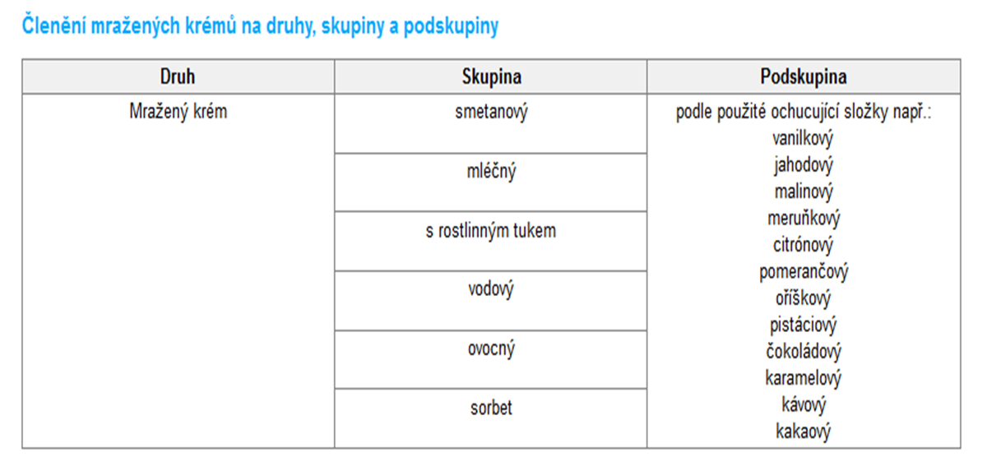
Vyhláška č. 397/2016 Sb. – MRAŽENÉ KRÉMY
označí se :
názvem druhu, skupiny a podskupiny
8;
2,5
5

Slide 34
Vyhláška č. 397/2016 Sb. – MRAŽENÉ KRÉMY
lze uvést:
„čokoládový „
obsahuje-li nejméně 3,0 % hmotnostní kakaa
„kakaový“
obsahuje-li nejméně 1,5 % hmotnostní kakaa
„suchých skořápkových plodů“
obsahuje-li nejméně 1,0 % hmotnostní těchto plodů nebo jejich past
označující název použitého druhu ovoce

Slide 35
Vyhláška č. 397/2016 Sb. – MRAŽENÉ KRÉMY
lze uvést:
„jogurtový nebo tvarohový“
pokud byl z této suroviny vyroben

Slide 36
Vyhláška č. 397/2016 Sb. – MRAŽENÉ KRÉMY
mražený krém balený lze označit rovněž jako zmrzlina
mražený krém vodový a mražený krém sorbet nesmí obsahovat žádný záměrně přidaný tuk

Slide 37
Zákon č. 166/1999 Sb. – MALÁ MNOŽSTVÍ
se souhlasem krajské veterinární správy syrové, mlékárensky neošetřené mléko a syrovou smetanu (dále jen „syrové mléko“) pocházející od zvířat z vlastního chovu ve svém hospodářství v místě výroby nebo prostřednictvím prodejního automatu přímo spotřebiteli pro spotřebu v jeho domácnosti, anebo jej po tepelném ošetření uvádět na trh při poskytování stravovacích služeb.
Chovatel zajistí, aby
syrové mléko bylo získáváno v souladu s požadavky na prvovýrobu syrového mléka a mleziva, stanovenými předpisy EU, které upravují zvláštní hygienická pravidla pro potraviny živočišného původu
celkový počet mikroorganizmů v získaném mléce při 30 °C nepřesahoval počet 100000 v 1 ml, jde-li o kravské mléko, nebo 500000 v 1 ml, jde-li o mléko jiného druhu, a celkový počet somatických buněk nepřesahoval 400000 v 1 ml, jde-li o kravské mléko
syrové mléko bylo vyšetřeno na základě analýzy nebezpečí a s přihlédnutím k předchozím výsledkům a jejich trendům, zejména při podání žádosti o souhlas krajské veterinární správy k prodeji syrového mléka a při každé změně v chovu zvířat nebo ve způsobu získávání, ošetřování a zpracovávání syrového mléka, jež by mohla ovlivnit jeho zdravotní nezávadnost, nejméně však dvakrát ročně, a to z hlediska dodržování limitů uvedených v bodě 2 a patogenních mikroorganizmů, stanovených prováděcím právním předpisem, a
obsah reziduí inhibičních látek v syrovém mléce odpovídal požadavkům stanoveným předpisy EU

Slide 38
Vyhláška č. 289/2007 Sb. – MALÁ MNOŽSTVÍ
§ 13 Syrové mléko
Chovatel může v malých množstvích prodávat se souhlasem krajské veterinární správy syrové mléko v místě výroby, nebo prostřednictvím prodejního automatu přímo konečnému spotřebiteli pro spotřebu v jeho domácnosti.
Hygienické požadavky na výrobu syrového mléka, požadavky na prostory a vybavení, na hygienu během dojení, sběru a přepravy a na hygienu personálu stanovené předpisy Evropských společenství platí pro hospodářství, z něhož pochází syrové mléko, které je předmětem přímého prodeje, obdobně.
Přímý prodej syrového mléka v místě výroby musí být prováděn v místnosti oddělené od stájí, vybavené chladicím zařízením, ve které je na viditelném místě upozornění „Syrové mléko, před použitím tepelně opracovat nebo pasterovat“. Je-li z hospodářství dodáváno mléko do sběrného střediska, standardizačního střediska nebo podniku pro ošetření mléka, musí být místnost sloužící k přímému prodeji syrového mléka v místě výroby oddělena od mléčnice.

Slide 39
Vyhláška č. 289/2007 Sb. – MALÁ MNOŽSTVÍ
V případě přímého prodeje syrového mléka prostřednictvím prodejního automatu musí být na viditelném místě na prodejním automatu umístěno upozornění „Syrové mléko, před použitím tepelně opracovat nebo pasterovat“. Přímý prodej syrového mléka konečnému spotřebiteli prostřednictvím prodejního automatu může být prováděn i v mléčnici. Jde-li však o hospodářství, ze kterého je dodáváno mléko do sběrného střediska, standardizačního střediska nebo podniku pro ošetření mléka, musí být prodej zajištěn tak, aby konečný spotřebitel nevstupoval do mléčnice.
Není-li syrové mléko určené k přímému prodeji prodáno do 2 hodin po nadojení, musí být zchlazeno na 8 °C a zchlazené prodáno do 24 hodin po nadojení, nebo musí být zchlazeno na 6 °C a zchlazené prodáno do 48 hodin po nadojení.
Za malé množství syrového mléka, určeného k přímému prodeji jednomu konečnému spotřebiteli, se považuje takové množství tohoto syrového mléka, které odpovídá obvyklé denní spotřebě tohoto mléka v domácnosti daného spotřebitele.

Slide 40
Zákon č. 166/1999 Sb. – MALÁ MNOŽSTVÍ
Chovatel, který prodává syrové mléko podle odstavce 1 písm. e), je povinen
zpracovat a dodržovat provozní a sanitační řád a na požádání jej předložit krajské veterinární správě
zajistit, aby obsah celkového počtu mikroorganismů v syrovém kravském mléce prodávaném spotřebiteli nebyl vyšší, než stanoví předpisy Evropské unie, které upravují zvláštní hygienická pravidla pro potraviny živočišného původu, pro syrové kravské mléko určené k výrobě mléčných výrobků, nebo nebyl vyšší než 1500000 v 1 ml, jde-li o syrové mléko jiného druhu

Slide 41
DĚKUJI ZA POZORNOST

